Slide 1
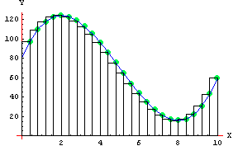
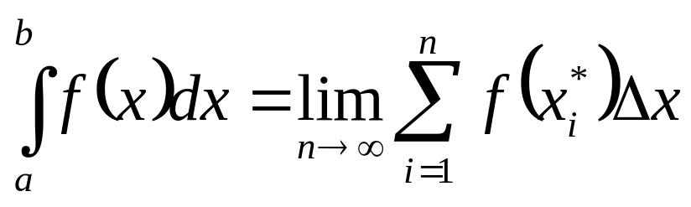
Integrales dobles.
Generalización del cálculo integral a funciones de dos variables.
Recordemos el concepto geométrico de integral para funciones de una variable.
Área bajo la curva, límite de las sumas de Riemann.
MATEMÁTICAS III

Slide 2

Para funciones de dos variables tenemos 2 variables independientes (x,y).
!Cada variable tiene un rango de valores, los rangos de valores que tomarán definirán la región de integración!
( es un subconjunto del dominio de la función)
Si cada variable toma valores de manera independiente uno del otros se define un rectángulo!
MATEMÁTICAS III

Slide 3
Si además sobre el rectángulo está definida una función de dos variables f(x,y), su grafica (superficie) forma un sólido con el rectángulo.
¿Cuál es el volumen de tal sólido?
Z
c
d
Y
a
b
X
MATEMÁTICAS III

Slide 4
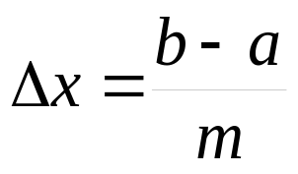
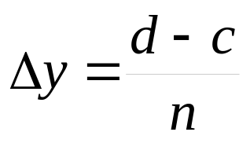

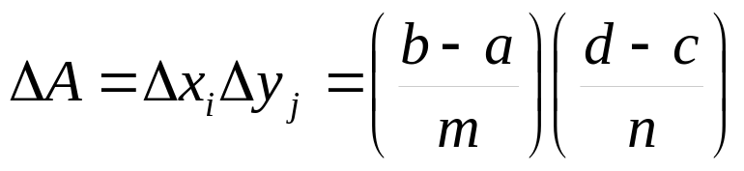

Subdividimos el rectángulo R en pequeños subrectángulos
¿Qué tamaño tienen los subrectángulos?
Si dividimos los valores de x en m partes y los de y en n partes el área de cada subrectángulo queda
Y
d
c
X
….
….
a
b
MATEMÁTICAS III

Slide 5
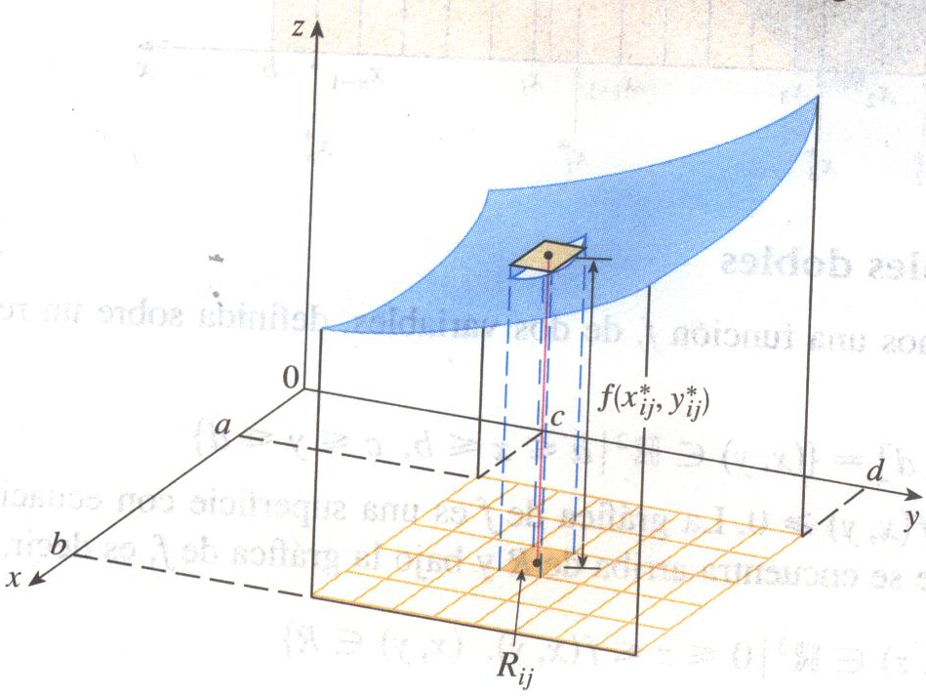
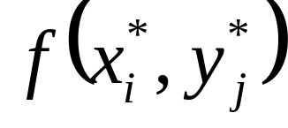
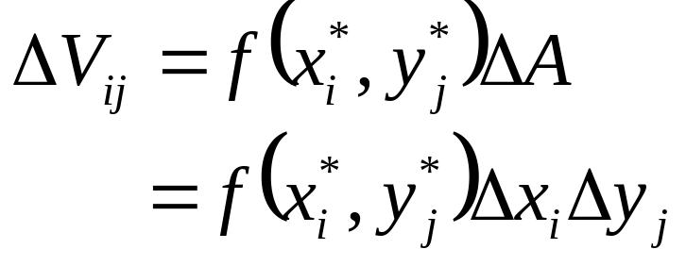
En este rectángulo pequeño defino una caja (que aproxima el volumen del sólido que se forma) cuya altura es el valor que la función le asigna a un punto muestra
El volumen de esta caja es
MATEMÁTICAS III

Slide 6
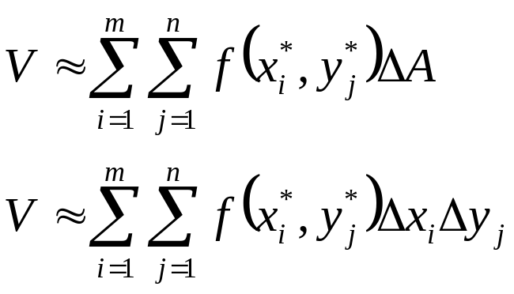
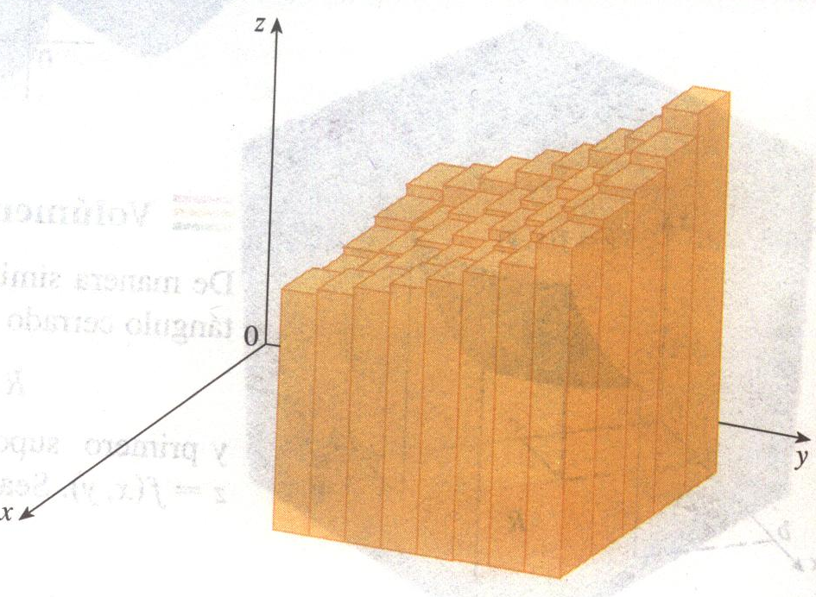
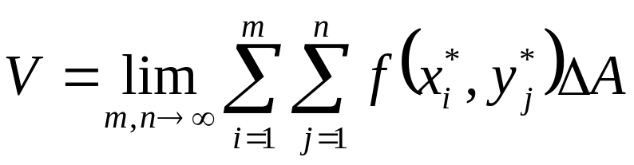
Después sumo los volúmenes de todas las cajas en el rectángulo
La aproximación será
exacta cuando el número de cuadros
tienda a infinito
MATEMÁTICAS III

Slide 7
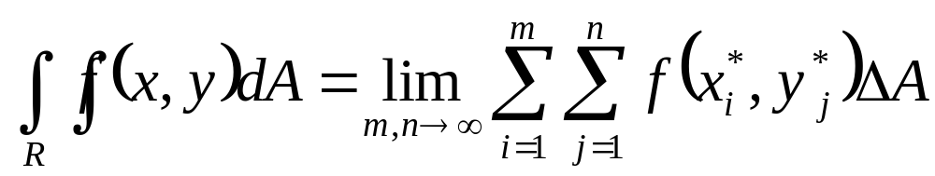
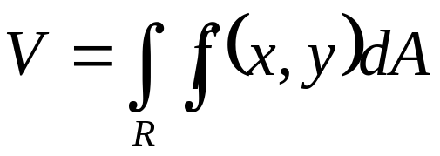
Definición. La integral doble de f sobre el rectángulo R es
Nota 1. Este límite siempre existe para funciones continuas.
Nota 2. Está suma me da el volumen del sólido formado por la superficie y el rectángulo.
MATEMÁTICAS III

Slide 8
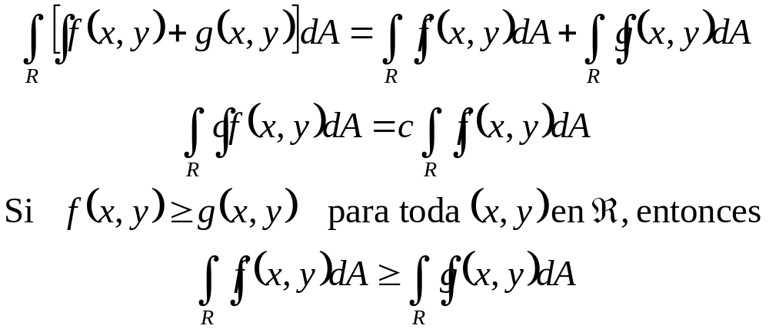
Propiedades del integral doble.
¿Cómo evaluamos una integral doble?
MATEMÁTICAS III

Slide 9
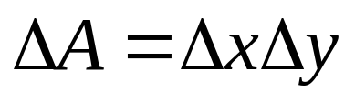

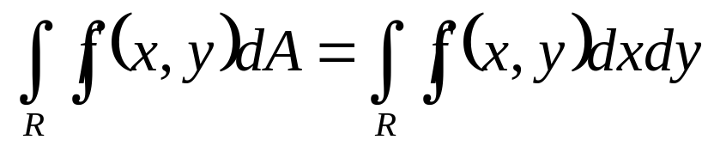
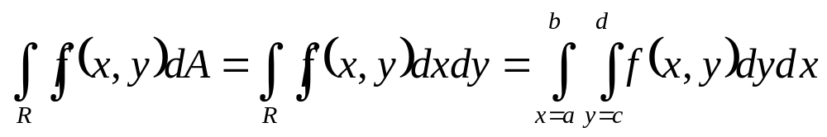
Primero notemos que si entonces
Lo cual significa que el área de un elemento diferencial de área es dxdy . Entonces
Las variables de integración son x y y
Los límites de integración son los valores mínimo y máximo de x y de y
MATEMÁTICAS III

Slide 10
La integración es antiderivación y cuando derivo con respecto a una variable tomo la otra como constante.
Entonces integro de la misma manera, si integro respecto a x lo hago tomando y como constante y viceversa, a estas integrales se les llama integrales parciales.
¿Qué variable integro primero?
MATEMÁTICAS III

Slide 11
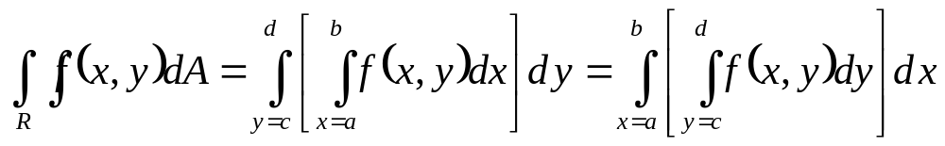
Teorema de Fubini. Si f es continua en el rectángulo
Entonces
Actividad. Hacer una discusión en Discussion Board acerca de porque es cierta esta propiedad. Equipos 2 personas. Fecha de entrega 7 marzo.
MATEMÁTICAS III

Slide 12
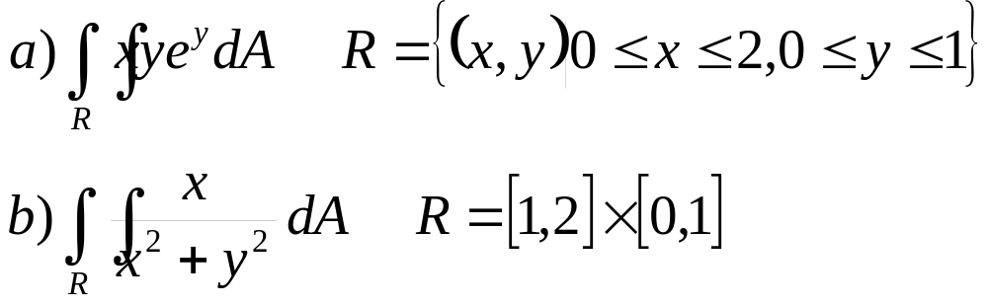
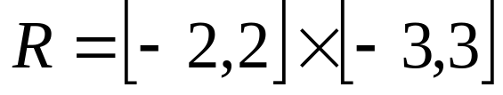
Ejercicio 37. Calcule las integrales en las regiones dadas.
Ejercicio 38. Halle el volumen del sólido que se encuentra bajo el paraboloide z=x²+y² y arriba del rectángulo
MATEMÁTICAS III

Slide 13

Ejercicio 39. Halle el volumen del sólido limitado por el paraboloide elíptico , los planos x=3, y=2 y los planos coordenados
MATEMÁTICAS III

Slide 14

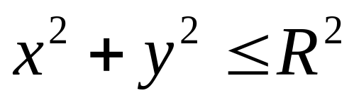
Integrales dobles sobre regiones generales.
¿Cómo se evalúa la integral dobles en una región que se define de tal manera que los valores que puede tomar una variable no son independientes uno del otro?
Puede darse el caso de que la variable x tome valores de forma independiente, pero la variable y tome valores que dependan de los valores de x, o viceversa.
Ejemplo un círculo.
Puedo decir que
Pero y no, está sometido a cumplir
Y
R
X
MATEMÁTICAS III

Slide 15
Los valores posibles que toman las dos variables independientes definen una región de forma general.
Para evaluar las integrales debemos separar dos casos de regiones generales.
Y
D
X
MATEMÁTICAS III

Slide 16


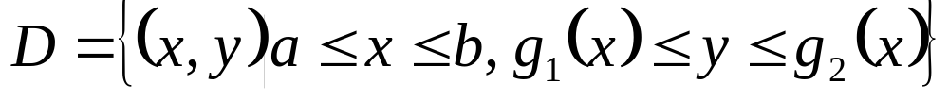
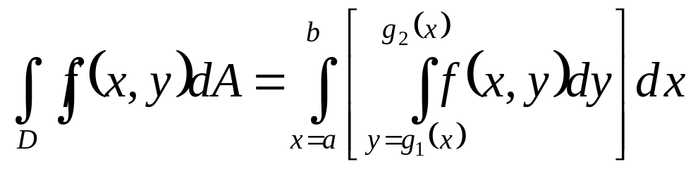
Regiones generales tipo I. La región D se encuentra entre las gráficas de dos funciones continuas de x.
Y
Y
Y
D
D
D
a
b
X
a
b
X
a
b
X
MATEMÁTICAS III

Slide 17



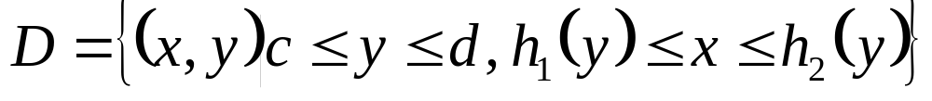
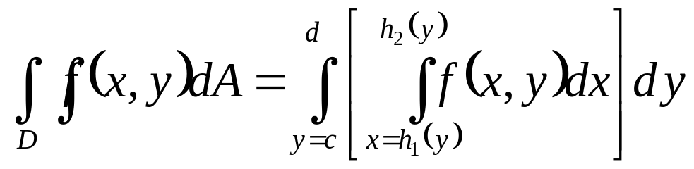
Regiones generales tipo II. La región D se encuentra entre las gráficas de dos funciones continuas de y.
Y
Y
Y
d
d
d
D
D
D
c
c
c
X
X
X
MATEMÁTICAS III

Slide 18
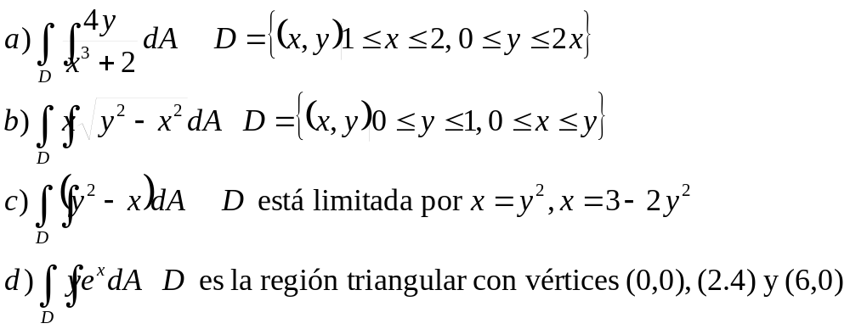
Nota. El orden de integración no puede intercambiarse (tan fácilmente) en el caso de integrales dobles sobre regiones generales.
Ejercicio 40. Evalúe la integral doble.
MATEMÁTICAS III

Slide 19

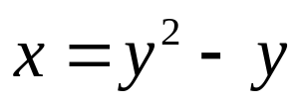




Ejercicio 41. Halle el volumen del sólido dado.
Debajo del paraboloide y arriba de la región limitada por y .
Limitado por los planos , , y
MATEMÁTICAS III

Slide 20

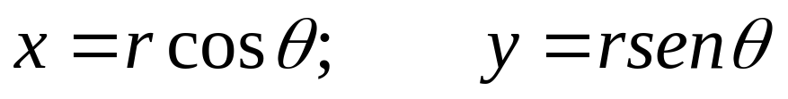
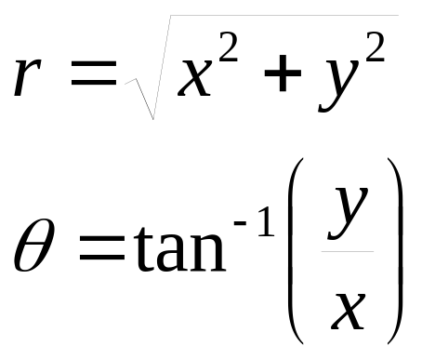

Integrales dobles en coordenadas polares.
Repaso de coordenadas polares.
Las coordenadas polares definen un punto en términos de la distancia a un punto llamado origen y el ángulo que hace la línea que une a estos dos puntos con una línea de referencia.
Y
P=(x,y)
r
X
MATEMÁTICAS III

Slide 21
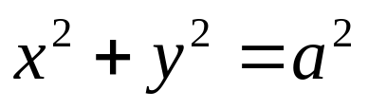
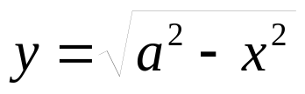
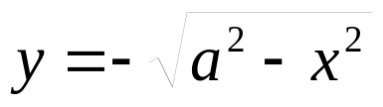
Algunas curvas no pueden expresarse fácilmente como una función en coordenadas rectangulares.
Ejemplo un círculo de radio a, centrado en el origen.
Y
a
Se expresa como la unión de dos funciones
X
MATEMÁTICAS III

Slide 22
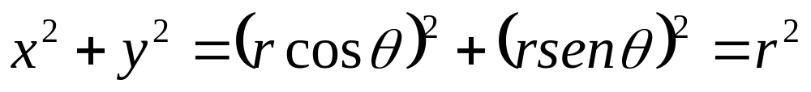
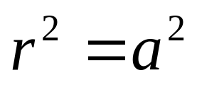

Pero en coordenadas polares
Es la ecuación de un círculo en coordenadas polares!
MATEMÁTICAS III

Slide 23
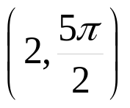
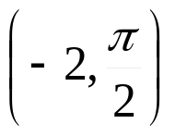
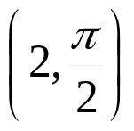
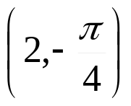




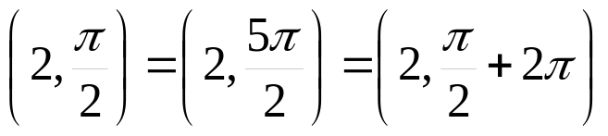
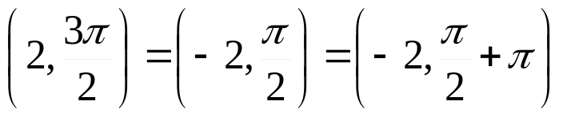
Ubicación de puntos.
Notemos que
Y también
2
2
2
2
MATEMÁTICAS III

Slide 24
En general
Graficación en coordenadas polares.
TABULAR!!!!!!!!!!!!!
Nota. aquellas curvas escritas en coordenadas polares se llaman curvas polares.
MATEMÁTICAS III

Slide 25
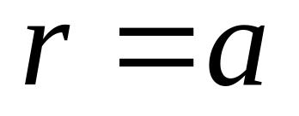

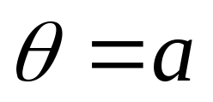

Círculos centrados en el origen.
Esta ecuación son todos los pares , esto claramente define un círculo.
Líneas rectas
Está ecuación define todos los pares , esto claramente es una línea recta.
MATEMÁTICAS III

Slide 26
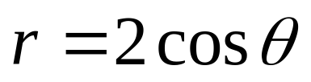
Otras curvas polares.
Tabulación.
Ejercicio 42.
a) Trace la curva con ecuación polar
b) Obtenga la ecuación cartesiana de esta curva.
MATEMÁTICAS III

Slide 27
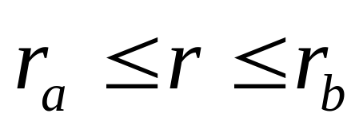
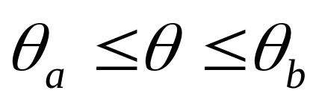
A las regiones donde las coordenadas polares tomen valores independientemente uno del otro se les llaman rectángulos polares.
Y
X
MATEMÁTICAS III

Slide 28
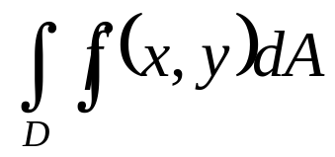




¿Cómo escribimos la integral doble sobre una región D en coordenadas polares?
Primero escribamos el término dA (área del elemento diferencial)
Y
Y
dy
r
X
dr
X
dx
MATEMÁTICAS III

Slide 29
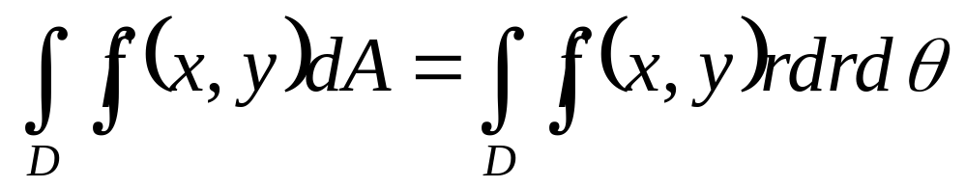

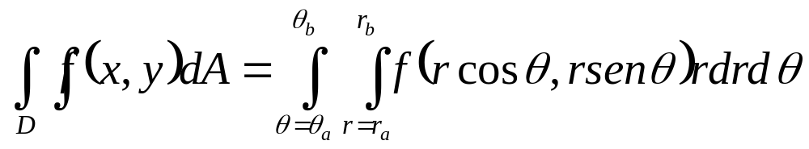
De tal manera que
Si la región de integración es un rectángulo polar (los valores de las variables r y son independientes uno del otro)
Nota. Si la región de integración es un rectángulo polar se puede invertir el orden de integración.
MATEMÁTICAS III

Slide 30
Nota 2. El integrando debe transformarse también a coordenadas polares con los cambios
Podemos también tener regiones polares generales.
MATEMÁTICAS III

Slide 31





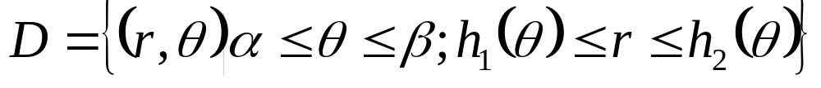
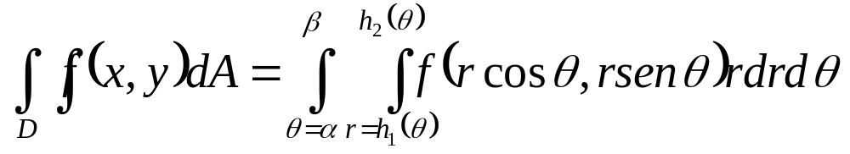
Regiones comprendidas entre 2 funciones de
Y
X
MATEMÁTICAS III

Slide 32

Ejercicio 43. Evalúe la integral dada pasando a coordenadas polares.
MATEMÁTICAS III

Slide 33




Ejercicio 44. Utilice coordenadas polares para hallar el volumen del sólido dado.
Interior de la esfera y exterior al cilindro
Arriba del cono y debajo de la esfera
MATEMÁTICAS III

Slide 34





Área entre curvas polares.
Si integramos
Obtengo exactamente el área de la región D.
Ejercicio 45. Utilice una integral doble para hallar el área de la región
Interior del cardioide
Interior del círculo y exterior al círculo r=2.
Interior del círculo y exterior al círculo
en el primer cuadrante.
MATEMÁTICAS III

Slide 35
Área Superficial.
¿Cuál es el área de la superficie descrita por una función z=f(x,y)?
MATEMÁTICAS III

Slide 36




Superficie
Cuyo domino D es un rectángulo.
Se subdividen los intervalos en x y en y en m y n partes. De tal manera que se formen pequeños rectángulos Rij.
El área de la superficie de este rectángulo se aproxima por la del plano tangente en algún punto Pij asociado al rectángulo.
Entonces
MATEMÁTICAS III

Slide 37












MATEMÁTICAS III

Slide 38




El área en términos de estos vectores es
Entonces
Pero esta es la definición de la integral doble.
MATEMÁTICAS III

Slide 39




Ejercicio 46. Halle el área de la superficie.
La parte del plano que está dentro del cilindro
b) La parte del paraboloide que está arriba del plano XY.
c) La parte de la esfera qué está arriba del plano z=1
MATEMÁTICAS III

